Slide 1
正常
偏冷
偏热
偏湿
DormMate
宿舍环境助手 —— 一个系统 · 两条数据链 · 多端协同 · 事件闭环
V0.8R5 综合作品｜D1-D5 场景 + E1-E3 技术增强
Notes:
开场：一句话讲清作品是什么——一个系统、两条数据链、多端协同、事件闭环。四个状态色点对应统一规则的四状态。

Slide 2
01 · 为什么做
问题与目标：四个连续的问题
1
现在该看谁？
2
怎么处理？
三间宿舍同时出现异常时，需要一个可解释、可重复、换数据就变的优先级判断（D2 优先关注）。
发现异常后要能执行处理动作，并让动作成为系统状态的一部分（D3 开启风扇/通风）。
3
处理完怎么验证？
4
事后怎么复盘？
恢复不能由人点按钮决定，必须由后续新数据触发并自动判定（D3 恢复规则）。
完整事件记录 + 历史报告，回看谁出了问题、做了什么、结果如何（A4 事件复盘 + 报告）。
Notes:
四个问题引出四个能力：优先关注 / 处理动作 / 恢复判断 / 事件复盘。强调'恢复必须由新数据触发'是任务书 D3 的硬约束。

Slide 3
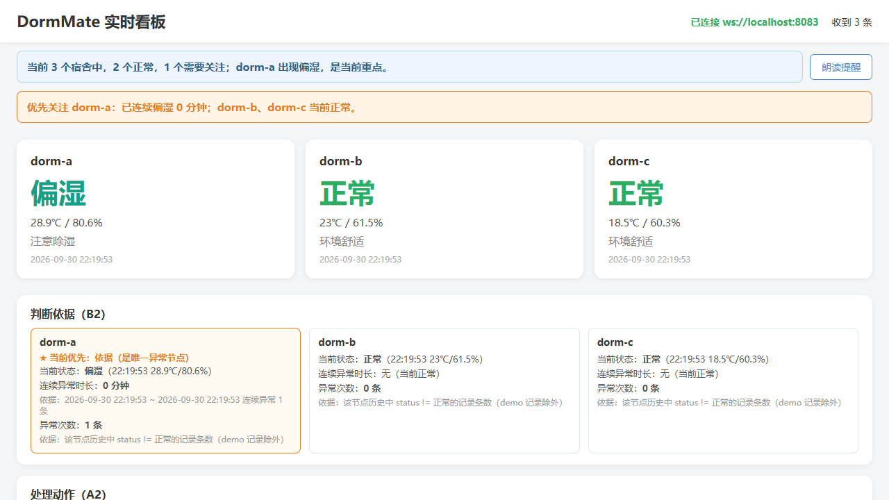
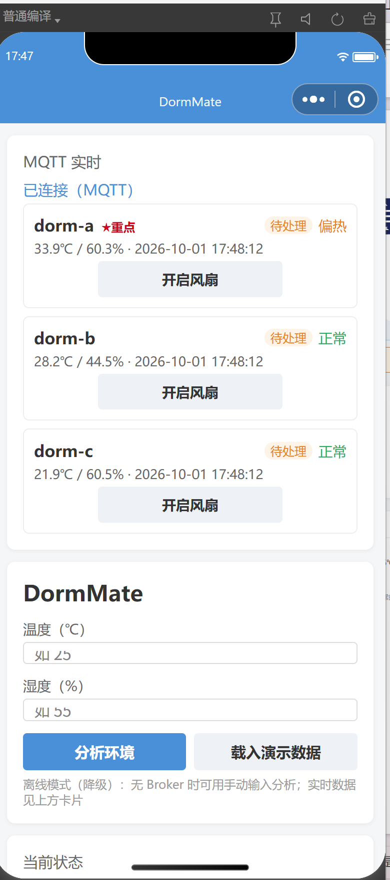
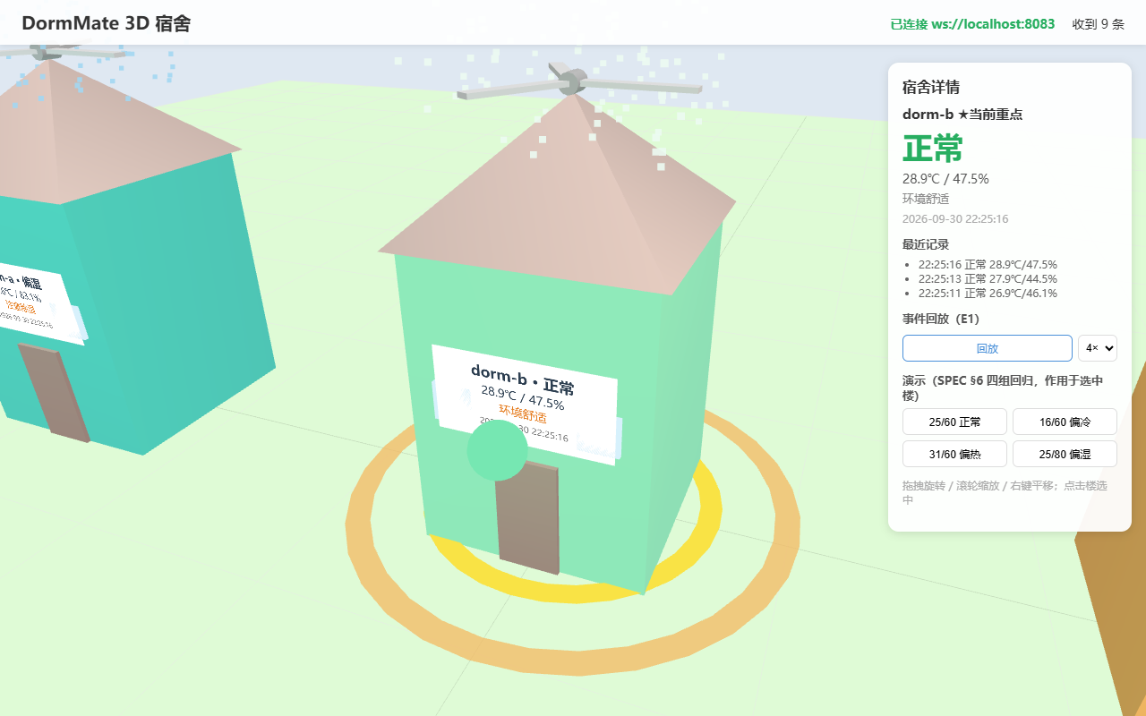
02 · 产品
最终产品形态：三端围绕同一套实时状态
移动端快查
3D 数字孪生
Dashboard 实时看板
三端订阅同一 MQTT 数据流：数值一致、状态一致、事件一致
Notes:
产品形态：Dashboard 盯屏总览、移动端随身快查快操作、3D 空间定位。强调三端一致性来自共享数据源（MQTT），不是各自维护。

Slide 4
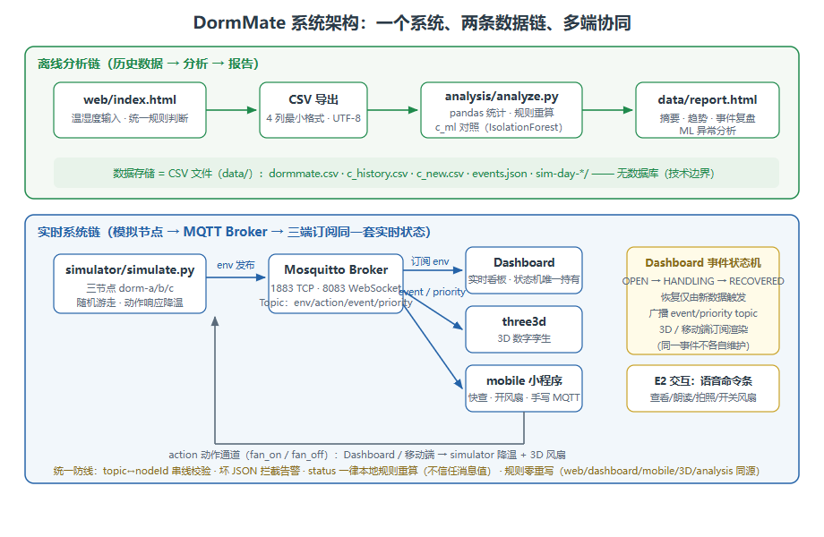
03 · 架构
系统架构：一个系统、两条数据链
Notes:
架构图讲三条：离线链（CSV 即存储、无数据库）、实时链（MQTT 三端订阅）、统一防线（串线校验/本地重算/坏 JSON 拦截）。技术边界：无数据库、无真实传感器、无 LLM、无正式 ML 训练。

Slide 5
04 · 协同方式
多端协同：分工而不是复制
Dashboard
当前重点（总览条 / 优先横幅 / 依据卡片 / 处理状态）
实时数据在此汇聚，盯屏时一眼看到'现在最该看谁'
移动端
快查快操作（三节点状态 / 重点标识 / 事件徽标 / 开风扇）
随身场景快速定位，不复制 Dashboard 图表
3D
空间状态（楼色 / 粒子 / 风扇 / 窗 / 光环 / 徽标 / 回放）
空间位置用空间表达，哪个宿舍异常一眼定位
TTS 语音
只读当前提醒（'朗读状态'读选中节点最新记录）
语音适合短提醒，不适合长数据；听一句即可决策
report.html
历史复盘（摘要 / 事件复盘 / ML 异常分析）
复盘要完整记录，静态报告可回看、可归档
Notes:
分工表（任务书 p16）：各入口承担不同信息任务——多端协同是多端互补，不是多端重复。

Slide 6
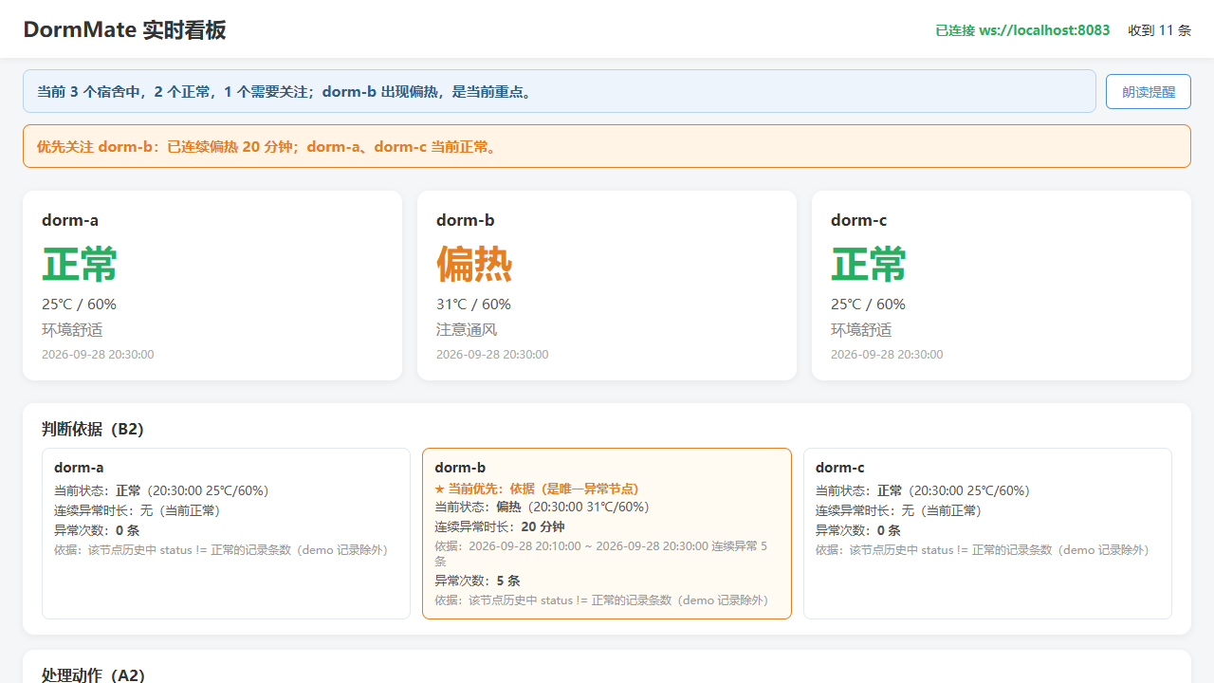
05 · 场景
D1 多节点稳定运行 · D2 优先关注
D1 三节点稳定运行
D2 持续异常与优先关注
dorm-a/b/c 三节点同时在线，topic↔nodeId 双校验防串线
status 一律本地规则重算，不信任消息值
坏 JSON / 缺字段 / 超范围拦截告警，Broker 重启自动重连
新消息到达，Dashboard / 3D / 移动端同时更新
规则：连续异常时长 → 异常次数 → nodeId 顺序（三条兜底链）
可解释：横幅直接给出理由（'已连续偏热 20 分钟'）
换数据即变：三组不同数据验证优先级随数据变化，不写死节点
经 dormmate/priority 广播，3D 光环与移动端标识跟随
Notes:
D1 讲稳定与防串线；D2 讲'现在先看谁'的程序化规则——时长回答'已经难受多久'，次数回答'反复异常'，nodeId 顺序是确定性兜底。

Slide 7
05 · 场景
D3 事件闭环 · D4 故障修复 · D5 Rule/ML 对照
D3 处理→验证→恢复
D4 实时链路故障与修复
D5 固定规则与 ML 对照
异常发现 → 建事件草稿（OPEN）
开启风扇 → 处理中（HANDLING）
连续 ≥2 条正常新数据 → 已恢复（RECOVERED）
恢复仅由新数据触发，按钮不能改
事件 ≥9 字段，三端共用同一 eventId
坏 JSON → 拦截告警 + 丢弃计数，页面不受影响
串线消息（topic 与 nodeId 不符）→ 丢弃
Broker 停止 → 各端自动重连
修复后重发 → 立即恢复更新
视频 S7 幕保留完整故障修复过程
IsolationForest 与固定规则双判断并排
8 组新数据对照，差异行高亮
诚实保留 1 个不理想案例（27.5℃/70%）
模型只是辅助，与规则并列保留
不做 Label/准确率/调参（任务边界）
Notes:
D3 是核心场景：事件生命周期三态 + 恢复硬约束。D4 讲工程健壮性。D5 讲 Rule 与 ML 并列、诚实保留不理想案例。

Slide 8
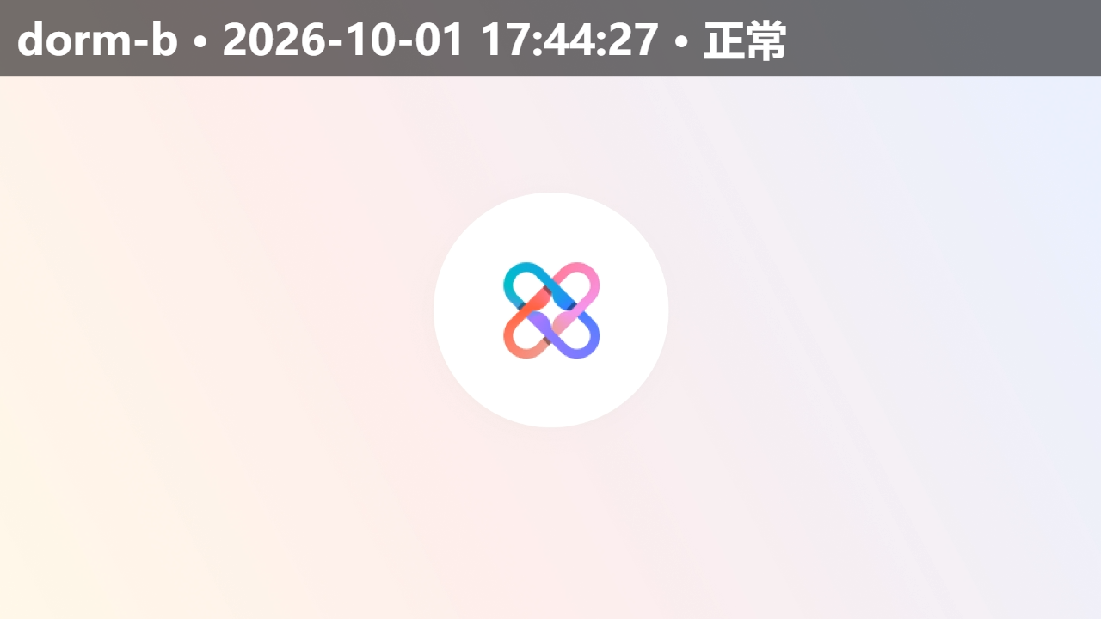
06 · 技术增强
E1 3D 数字孪生 · E2 语音交互 · E3 移动端同步
E1 3D 增强（7 条最低线全勾）
E2 Camera/ASR/TTS（6 条全勾）
E3 web-移动端同步（6 条全勾）
优先光环 · 事件徽标 · 镜头聚焦 · 事件回放
5 条语音指令 · 快照叠加节点/时间/状态并关联事件
同一 MQTT 数据流 · 共享事件状态 · 移动开风扇联动
Notes:
三个共同技术增强：E1 用 3D 表达空间与事件、E2 用语音与快照增强交互、E3 让移动端与 web 实时同步（共享数据源驱动）。

Slide 9
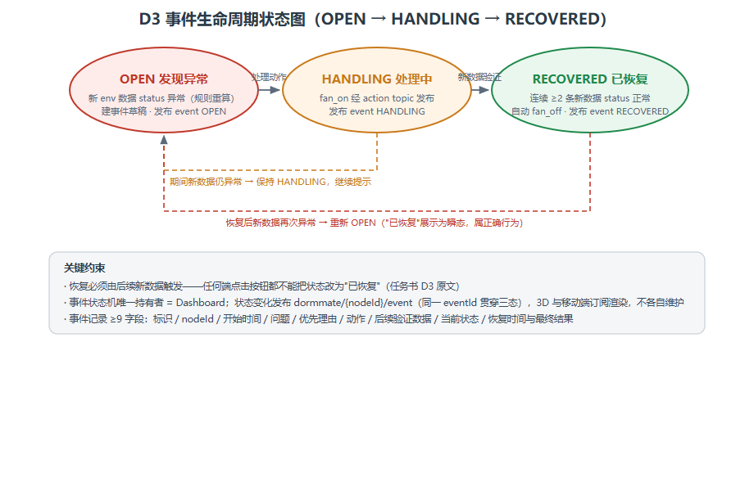
07 · 核心机制
事件生命周期：OPEN → HANDLING → RECOVERED
Notes:
状态机唯一持有者是 Dashboard；恢复仅由新数据触发；同一 eventId 贯穿三态，3D 与移动端订阅广播渲染，不各自维护。

Slide 10
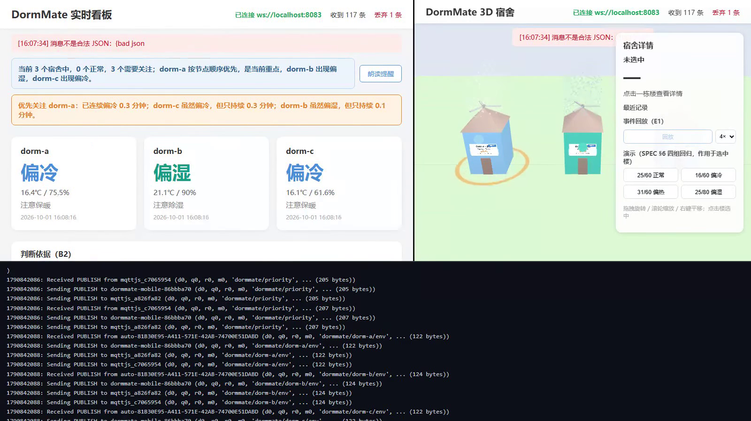
08 · 故障
一次真实故障与修复：坏 JSON 拦截
故障注入与修复过程
向 dormmate/dorm-b/env 发布故意破坏的 JSON：{bad json
Dashboard 校验链 JSON.parse 失败 → 告警横幅 + 丢弃计数 +1
页面不受影响，其他节点继续正常更新
修复：重发合法消息 → 立即恢复更新
同类防线：串线拦截 / 缺字段 / 超范围 / Broker 停自动重连
告警横幅：消息不是合法 JSON：{bad json
冷启动：真实按序启动 Broker 与模拟节点（终端输出直播）
Notes:
任务书要求至少保留 1 次真实故障与修复。校验链天然覆盖错误 JSON / 错误 Topic / 超范围；视频 S7 幕展示完整过程。

Slide 11
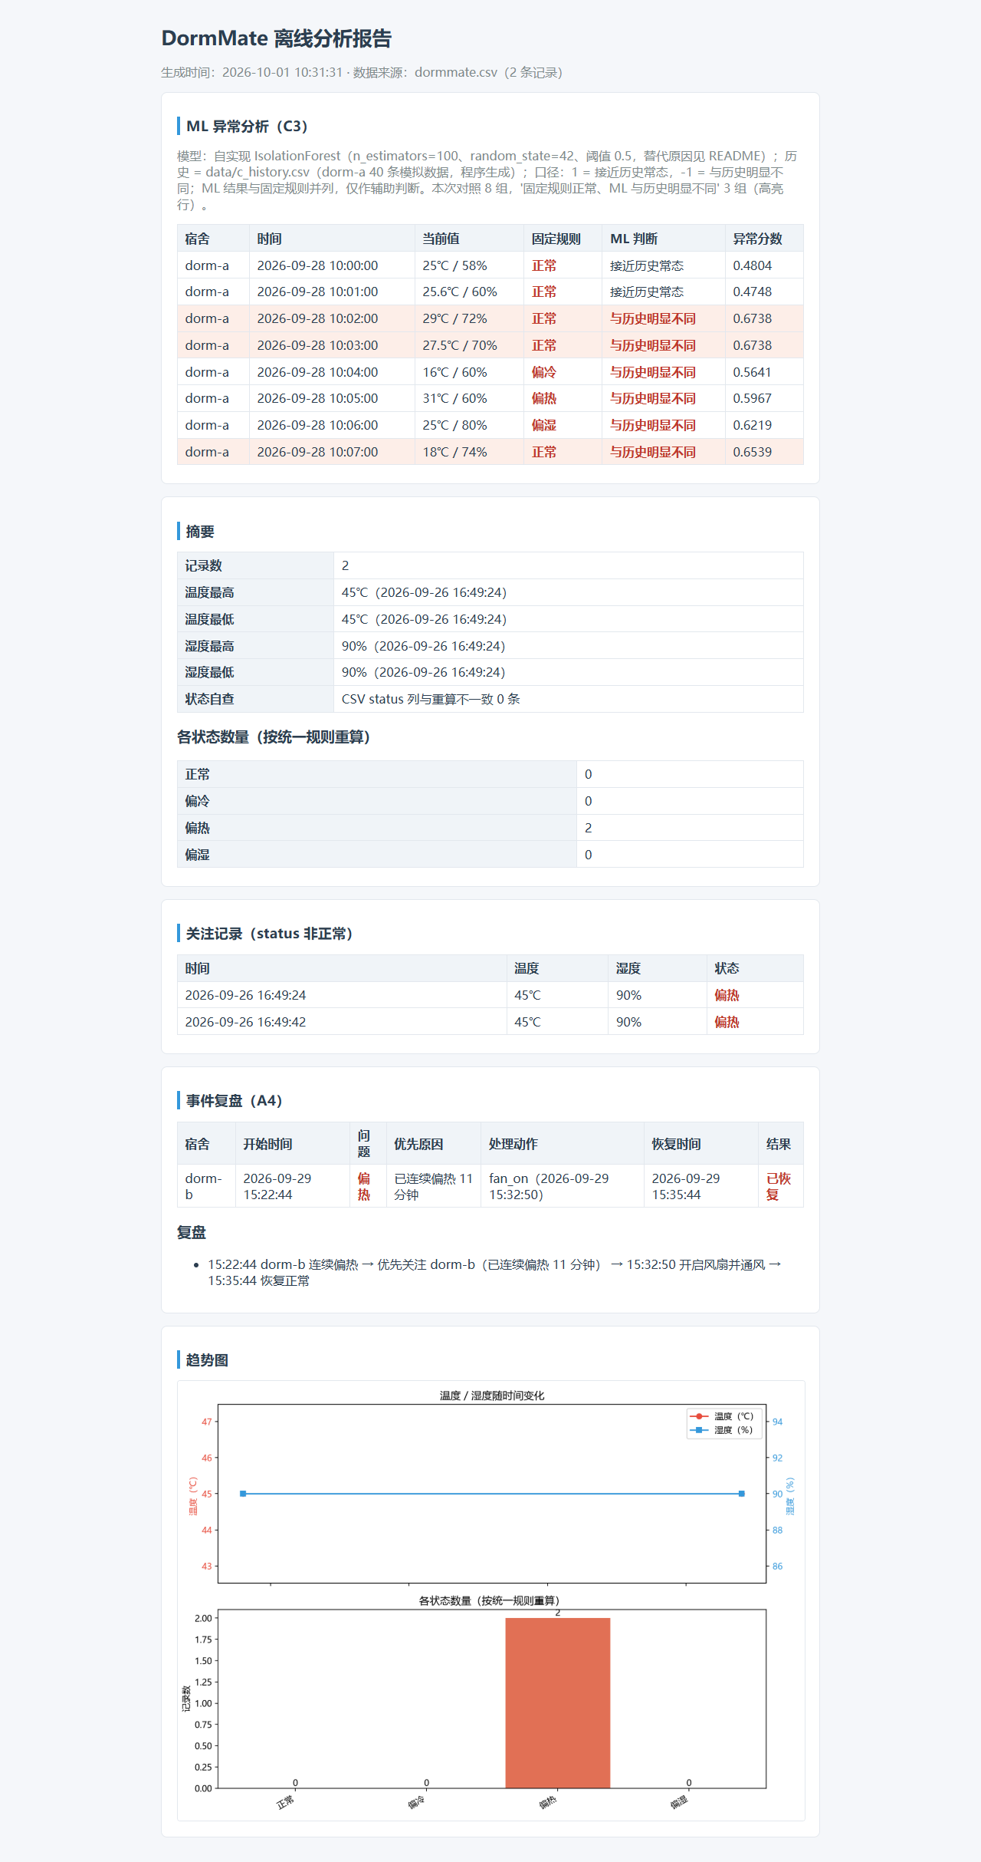
09 · 对照案例
Rule / ML 对照：并列保留，模型只是辅助
值得分析的案例：27.5℃ / 70%
固定规则：正常（27.5 < 30 且 70 < 75）
ML（IsolationForest）：与历史明显不同，分数 0.6738
分数高于三组规则异常组（0.5641 / 0.5967 / 0.6219）
可能原因：历史仅 40 条且全在 24~26℃ / 55~65% 窄区间，模型'常态'边界过窄
结论：ML 的语义是'与历史不同'而非'规则异常'，直接当异常提醒会误报——所以并列保留、辅助判断
Notes:
任务书 D5：不一致不判'错误'，分析判断依据差异；允许主动设计测试输入但不改模型输出。边界：无 Label / 准确率 / 调参 / 模型服务。

Slide 12
10 · 设计决策
自主设计与亮点
1
优先级三条兜底链
2
事件状态唯一源
时长 → 次数 → nodeId 顺序：任何数据下都有唯一、可解释的答案
Dashboard 状态机唯一持有 + event topic 广播，三端不各自维护
3
手写极简 MQTT 客户端
4
快照与事件关联
移动端零依赖手写 MQTT 3.1.1 协议帧（30 项单测），不引入 npm 构建
语音拍照自动叠加节点/时间/状态，文件名含 eventId，事件卡片引用现场快照
5
3D 事件回放
6
诚实的不理想案例
每节点内存缓存最近记录，按时间轴重放状态颜色与粒子变化
ML 对照保留 27.5℃/70% 误判案例与原因分析，不粉饰模型
Notes:
自主设计 10 条决策的 6 条代表性亮点。强调：全部是 C01 已学能力（Web/Python/MQTT/小程序/3D/ML）的重组，未引入超纲技术栈。

Slide 13
11 · 开放拓展
Open Enhancement：如实说明
基础线声明
可作为后续方向的候选
本项目基础线未引入任何超纲技术：无数据库、无真实传感器、无 LLM/RAG/Agent、无正式 ML 训练流程、不新建后端服务。开放拓展属任务书允许但非完成线前提，本作品如实标注'未纳入基础线'。
事件数据接云端存储与多机部署
真机同步（任务书 p15 明确不要求，属拓展）
真实传感器接入，替换模拟节点
更多 ASR 指令与多轮语音对话
更丰富的 3D 场景与事件动画
已完成的自主设计均属共同完成线内：手写 MQTT 客户端（零依赖）、3D 事件回放、快照事件关联等
Notes:
任务书允许开放拓展但不得替代共同完成线；本作品按红线如实声明，不虚标。

Slide 14
已知限制与后续
sklearn 在本机 Python 3.14 无法导入 → 纯 numpy 等价自实现 IsolationForest（README 记录替代原因）
ASR 等价方案：Win+H 系统语音输入（webkitSpeechRecognition 依赖 Google 服务国内不可用）
'已恢复'展示是瞬态：恢复后新异常立即重新 OPEN，属规则正确行为
演示只开一个 Dashboard：多实例会互相覆盖事件广播（状态机唯一持有者设计）
感谢观看 —— 欢迎现场核验：Run / Explain / Modify / Debug / Verify
Notes:
收尾：已知限制如实说明（等价替代先例），并邀请现场核验五项（任务书 p22-23 现场验收）。

